Slide 1
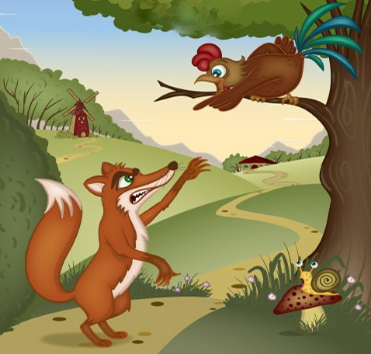
الفهم القرائي
بالقراءة يرتقي فكري
التاريخ :6-7-1442هـ
اليوم : الخميس
الحصة : الثالثة
المادة لغتي

Slide 2
مبدعتي المفكرة تأملي الصورة واستنتجي في أي مكان سوف تدور أحداث قصتنا ....؟

Slide 3
أقرأ بتمعن
قراءة صحيحة

Slide 5
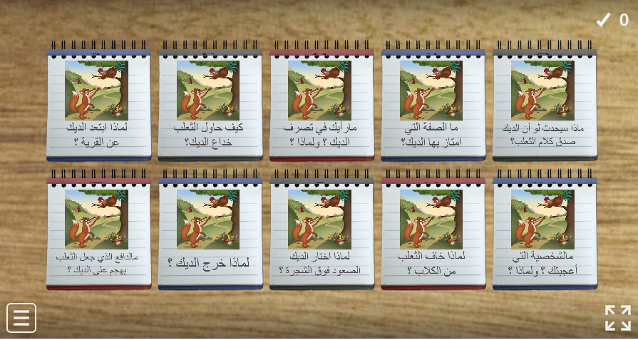
مبدعتي المفكرة
بعد قراءتك
للنص السابق ...
هيا بنا نجيب على الأسئلة التالية
من خلال لعبة النوافذ

Slide 6
مبدعتي المفكرة
هيا بنا لنختبر معلوماتنا
من خلال اختيار الإجابة الصحيحة :

Slide 7
1- الشجرة التي وقف عليها العصفوران
1- "خرج ديك في الصباح الباكر ..
" تدل هذه الجملة على عنصر:
المشكلة
الزمان
الحل
المكان

Slide 8
1- الشجرة التي وقف عليها العصفوران
2- لماذا صعد الديك فوق الشجرة؟
هربًا من الثعلب
ليبحث عن طعام
ليبتعد عن القرية
خوفًا من الحيوانات

Slide 9
1- الشجرة التي وقف عليها العصفوران
3- لماذا أراد الثعلب أن ينزل الديك عن الشجرة؟
ليساعده
ليشاركه
ليحادثه
ليمازحه

Slide 10
1- الشجرة التي وقف عليها العصفوران
4- لماذا لم يوافق الديك على مصاحبة الثعلب ؟
لأن الثعلب صديق الكلاب
لأن الثعلب مغرور
لأن الديك لا يريد أصدقاء
لأن الثعلب مخادع

Slide 11
1- الشجرة التي وقف عليها العصفوران
5- بين من كان الاتفاق في جملة
"لقد اتفقوا على المحبة والسلام"،
الثعلب و الكلاب
الثعلب والديك
الحيوانات
الذئب والخروف

Slide 12
1- الشجرة التي وقف عليها العصفوران
6- ما السبب في هروب الثعلب ؟
لخوفه من الكلاب
لكرهه للذئاب
لخوفه من الديك
لانكشاف أمره

Slide 13
1- الشجرة التي وقف عليها العصفوران
7- ماذا كان سيحدث لو أن الديك صدق كلام الثعلب ؟
سـيـسـاعــده
سـيـأكـلـه
سيصادقه
سيلعب معه

Slide 14
1- الشجرة التي وقف عليها العصفوران
8- أستفيد من هذه القصة أن
لا أصدق كل ما أسمعه
احترام اللآخرين
لا أصاحب الأخيار
أكون مخادعًا

Slide 15
1- الشجرة التي وقف عليها العصفوران
9- ما ضد كلمة (ابتعد)
في عبارة " وابتعد عن القرية "؟
اجْـتَـنَـبَ
رَجَـعَ
اقْــتَــرَبَ
ذَهَــبَ

Slide 16
1- الشجرة التي وقف عليها العصفوران
10-ماذا تعني إجابة الثعلب بقوله " أخشى ألا تكون الكلاب قد سمعت بهذا الاتفاق "؟
الثعلب صادق في قصته.
الثعلب يمازح الديك.
استمرار الثعلب في خداعه.
اعتراف الثعلب بكذبه.

Slide 17
1- الشجرة التي وقف عليها العصفوران
11- "لماذا تهرب والاتفاق يضمن لك السلامة؟"
كلمة " يضمن" في العبارة السابقة تعني :
يؤكد
يفتح
يسرع
يسبق

Slide 18
1- الشجرة التي وقف عليها العصفوران
11- نوع الأسلوب في
عبارة" لماذا تهرب من الكلاب" :
تعجب
استفهام
نداء
نفي

